Slide 1
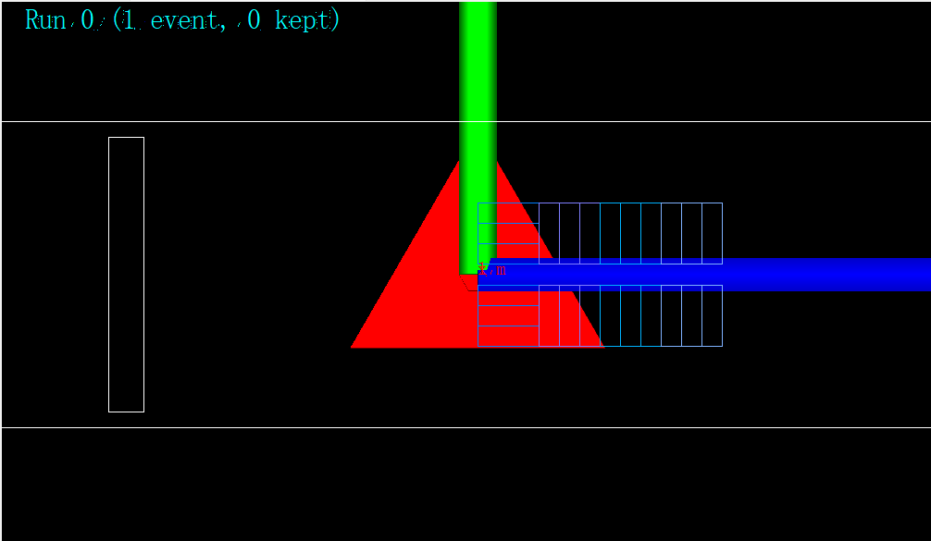
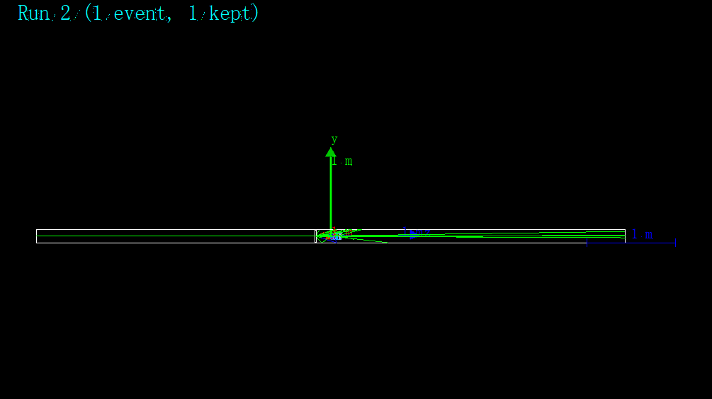
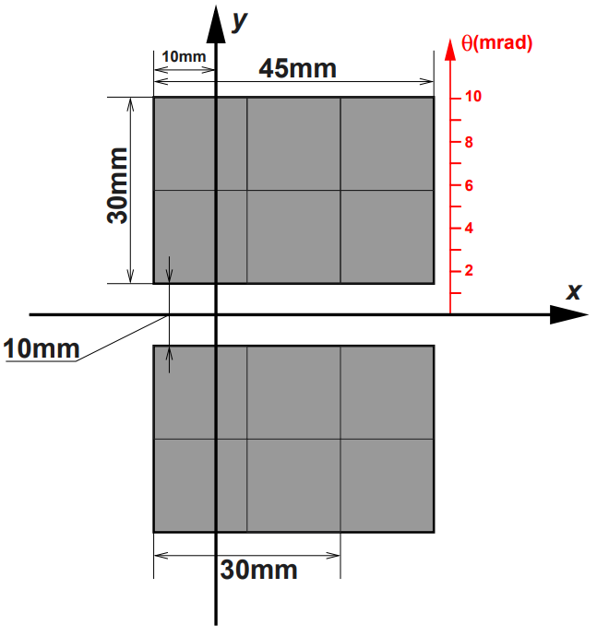
BESIII LYSO的G4模拟
简单在距离LYSO160mm（等效z=3150与3310）处添加了1.7cm铜板
碰撞点设置为(-1.25*cm,0, -3310*mm)，采用王翊伦学长的模拟数据
1000次事例，初步统计各个晶体总沉积
Center of photon beam at
$x=−12.5 mm$
Lorentz Boost,
$θ_{boost}=3.58165 mrad$

Slide 2
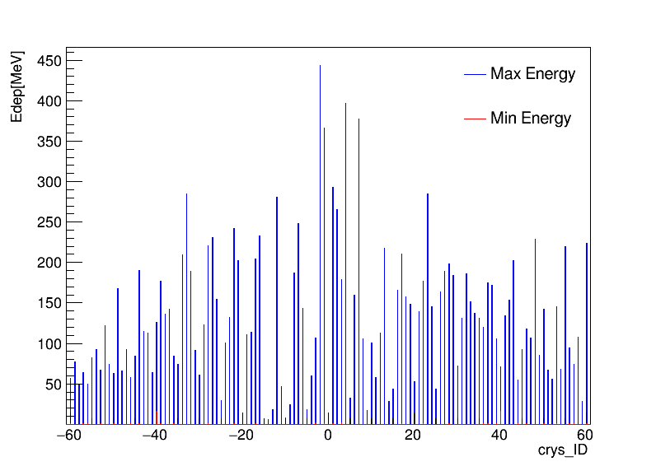
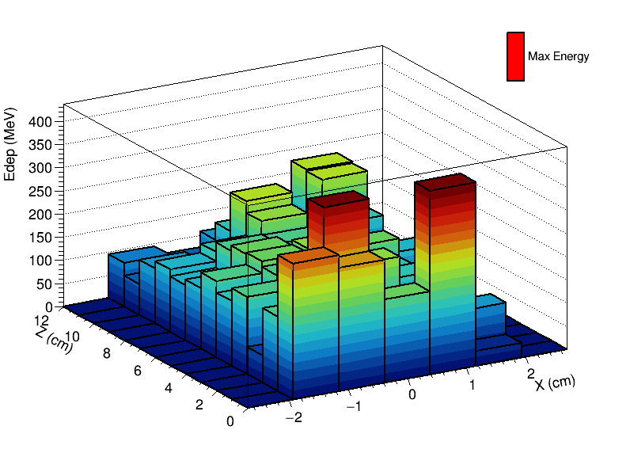
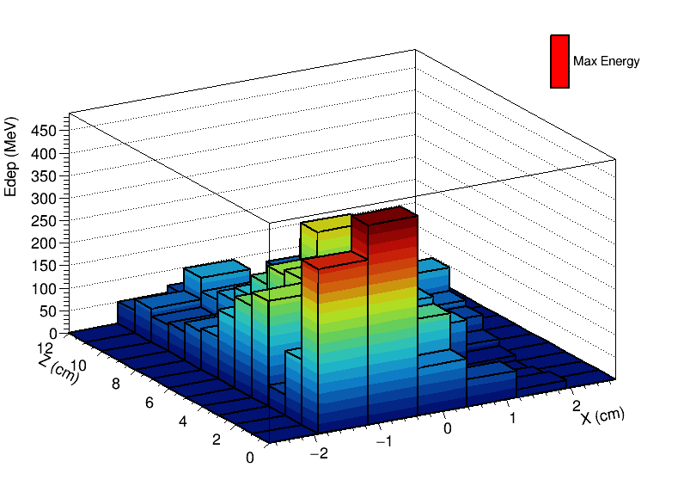
寻找各个晶体历次沉积最多值
方便比较，把第一组横放的LYSO晶体沉积和其他的几组放在了一起
Y＞0 的晶体
Y＜0 的晶体
max_Energy = 443.583MeV

Slide 3
正面一层单列图

Slide 4
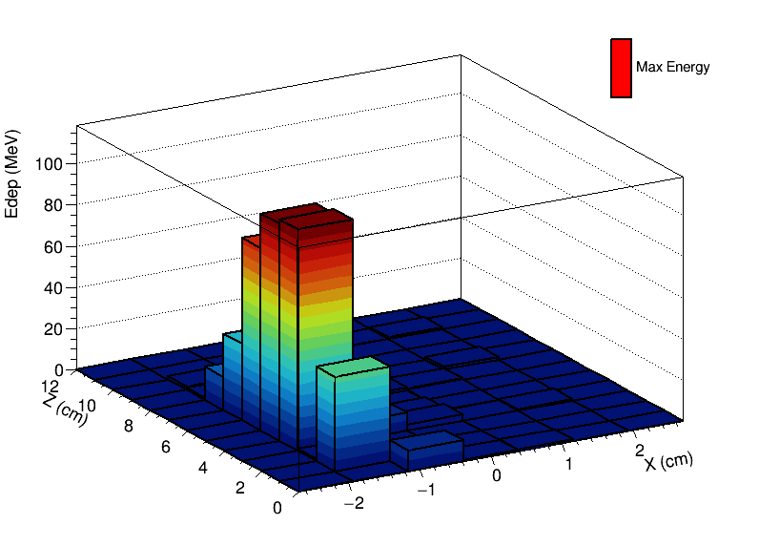
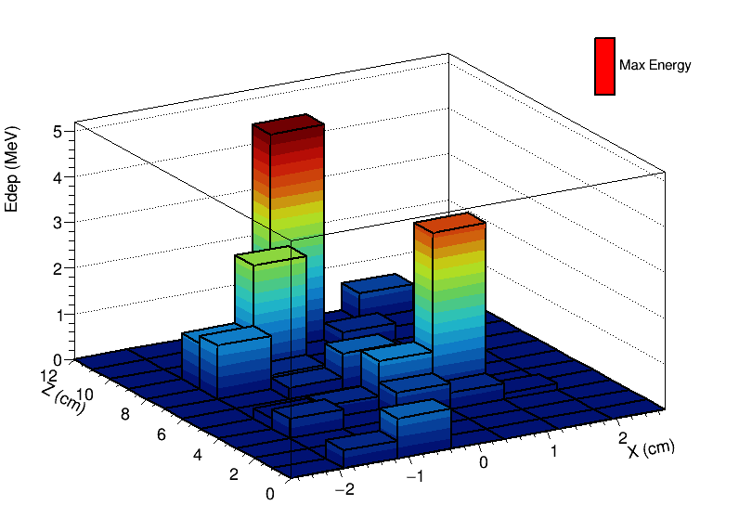
单次事例（1GeV光子正入射某块晶体中央）
Y＜0 的晶体
Y＞0 的晶体

Slide 5
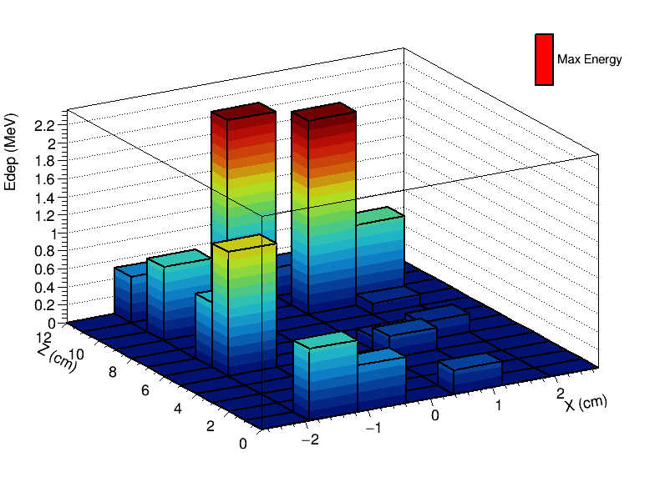
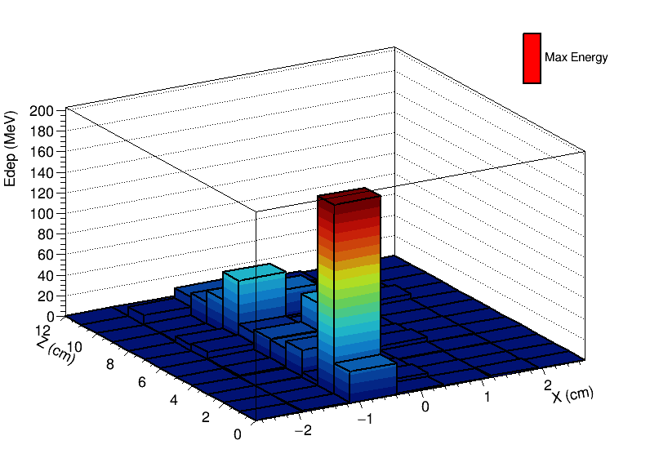
单次事例（1GeV光子正入射某块晶体中央）
Y＜0 的晶体
Y＞0 的晶体

